Slide 1
Een les over de kwaliteit van meten – in samenwerking met Berend van der Kolk
Meer info: meetmaatschappij.nl
Notes:
In het boek gaat Berend in op de vraag waarom we toch alles in cijfers willen uitdrukken – van schoolprestaties tot patiënttevredenheid, en van SMART doelen op het werk tot ranglijsten van de beste universiteiten. Daarbij bespreekt hij wat deze cijferobsessie met ons en onze maatschappij doet.
Deze les combineert deze visie op het doen van eigen onderzoek tijdens het profielwerkstuk.
Het doel van deze les is om leerlingen aan het denken te zetten: waarom meten we zoveel? Maar ook: wat is het doel van mijn metingen tijdens mijn PWS?
Meer info is te vinden op: www.meetmaatschappij.nl
Extra achtergrond voor docenten: https://www.verus.nl/nieuws/hoe-meer-we-meten-des-te-meer-we-veranderen-in-een-meetmaatschappij-waarin-alles-competitie-wordt

Slide 2
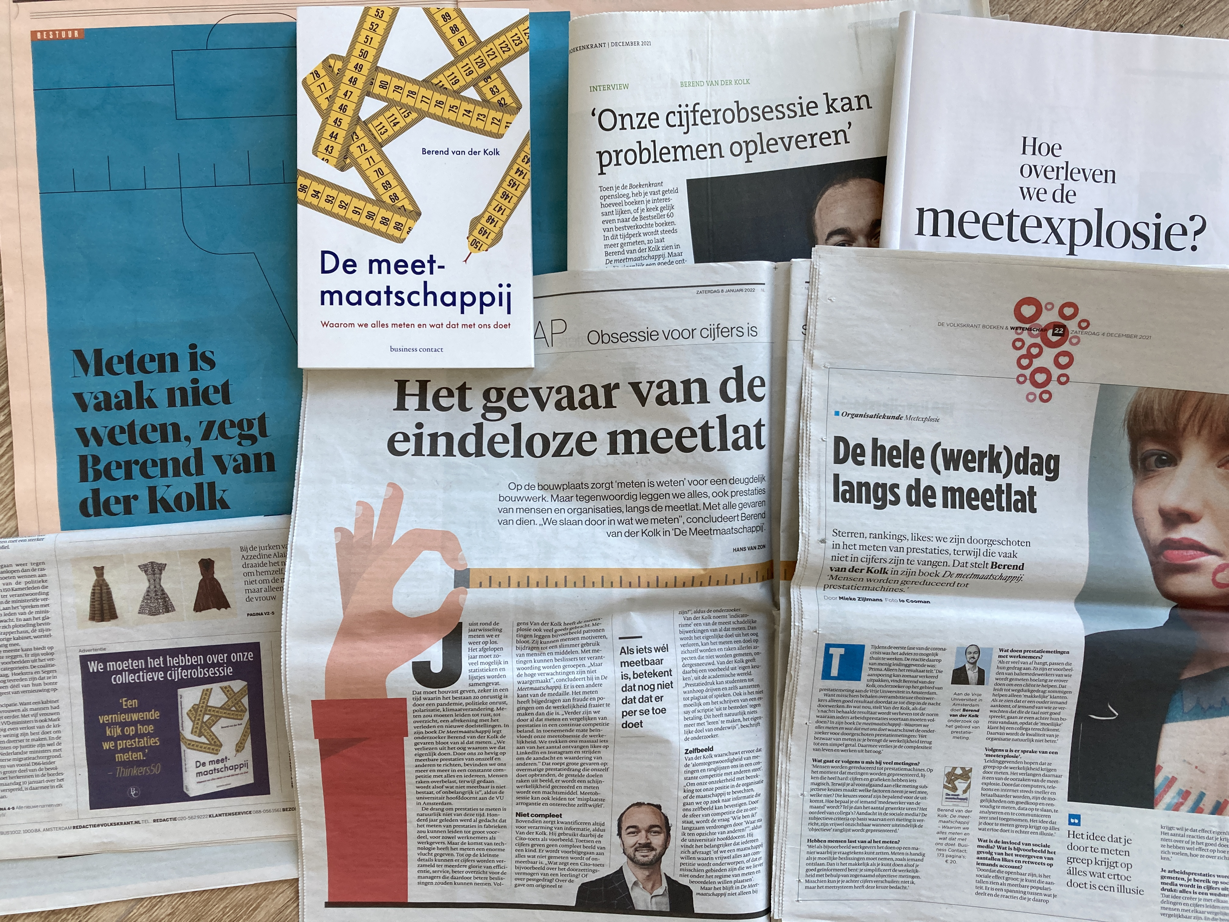
Meetmaatschappij in de media
www.maatschappij-wetenschappen.nl
Notes:
Berends boek is vaak in de media naar voren gekomen.

Slide 3
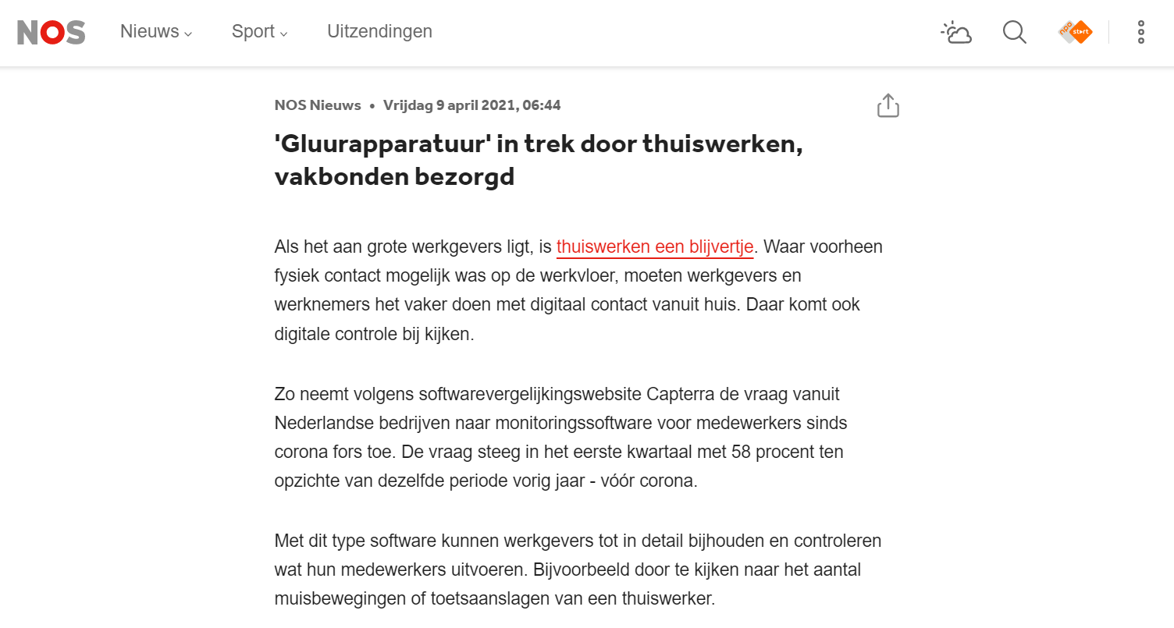
Link artikel
www.maatschappij-wetenschappen.nl
Notes:
https://nos.nl/artikel/2375956-gluurapparatuur-in-trek-door-thuiswerken-vakbonden-bezorgd
In dit artikel wordt aangekaart dat meten niet altijd positief werkt. Werknemers verliezen hun autonomie hierdoor. Vooral de laatste alinea past bij de visie van Van der Kolk:
Volgens Autoriteit Persoonsgegevens moeten werkgevers zich bovendien afvragen of de kwaliteit van werk meetbaar is via software. "Want wat zeggen toetsaanslagen over je werk? Werkgevers moeten zich afvragen of software nodig is en of het anders kan. En bij wantrouwen moet worden gekeken naar waar dat vandaan komt: spyware is geen lapmiddel.“
Wat zeggen cijfers over het werk dat je doet? Dat is een belangrijke vraag om over na te denken.

Slide 4
Werknemers controleren
Wat zeggen cijfers precies over het werk dat je doet?
www.maatschappij-wetenschappen.nl
Notes:
Zelfde bron als dia 2.
In deze les gaan we kijken naar 3 aspecten van meten:
Waarom meten we zoveel?
Wat doet al dit meten met ons?
Wat is een gezonde houding tov meetsystemen?

Slide 5
Profielwerkstuk
Onderzoek binnen je PWS:
Wat ga je onderzoeken?
Wat ga je dan precies meten? Met welk doel?
Wat betekenen die metingen?
www.maatschappij-wetenschappen.nl
Notes:
Hier is ruimte voor leerlingen om eerst zelf na te denken of en wat ze moeten gaan meten voor hun PWS. (Voordat de visie van Van der Kolk behandeld wordt).
Leerlingen kunnen hier bijvoorbeeld in een paar minuten antwoord geven op deze vragen.

Slide 6
Waarom meten we zoveel?
Verlangen naar grip
Democratisering van wat als ‘kwaliteit’ wordt gezien in verschillende domeinen
Ontwikkeling in technologie
www.maatschappij-wetenschappen.nl
Notes:
Verlangen naar grip – we hebben in de huidige tijd steeds meer een verlangen om grip te krijgen op het abstracte. Zo kunnen we de situatie controleerbaar en beheersbaar maken.
Democratisering van wat als ‘kwaliteit’ wordt gezien in verschillende domeinen – een voorbeeld hiervan is wijn. Wijn werd vroeger alleen gerecenseerd door echte wijnkenners die hier vervolgens in hun vaktaal over schreven. Niemand die dat begreep, behalve wijnkenners. Tot er een Amerikaan kwam die wijn ging koppelen aan punten: ineens begreep een gemiddelde Amerikaak ook hoe goed een wijn ongeveer was. Immers: iedereen begrijpt dat 7 punten hoger is dan 3 punten.

Slide 7
Wat zie je?
Notes:
Vaak categoriseren we wat we zien in getallen. Grote kans dat leerlingen hier dus 3 auto’s zien.
Maar daarmee verdwijnen er soms wel unieke context en details over de afbeelding/situatie. Je verliest complexiteit.

Slide 8
Wat gebeurt er precies als we iets proberen te vangen in een getal?
Verarming van informatie
Schadelijke effecten
www.maatschappij-wetenschappen.nl
Notes:
Verarming van informatie:
Wanneer we iets tellen, meten of beoordelen met een cijfer, wanneer er gekwantificeerd wordt is er altijd sprake van een verarming van informatie. - Het gaat immers voorbij aan alles wat níét gemeten wordt of onmeetbaar is – wat zegt een Cito-score bijvoorbeeld over het doorzettingsvermogen van een leerling? Of over pestgedrag? Of over de gave om origineel uit de hoek te komen?
2) Schadelijke effecten van meetsystemen komen niet alleen voor bij fictieve autodealers en Amerikaanse ziekenhuizen, maar ook ‘gewoon’ in Nederland. In 2019 berichtten onderzoeksjournalisten van Investico en De Groene Amsterdammer bijvoorbeeld over de problemen bij de registratie van misdaden door de politie. Het goede nieuws was dat de criminaliteitscijfers in de voorgaande jaren een forse daling lieten zien. Het slechte nieuws was dat er sprake was van ‘creatief boekhouden’ met criminaliteitscijfers, zo stelden de journalisten. Wat was er aan de hand? (p. 14 ebook) [Alles liever dan weer een streepje bij high impact crime.]
Terugkoppeling vorige slide:
Verarming van informatie: je verliest informatie over de auto zoals merk, kleur, motor, maar ook info over context: waar zijn de auto’s, waar rijden ze?

Slide 9
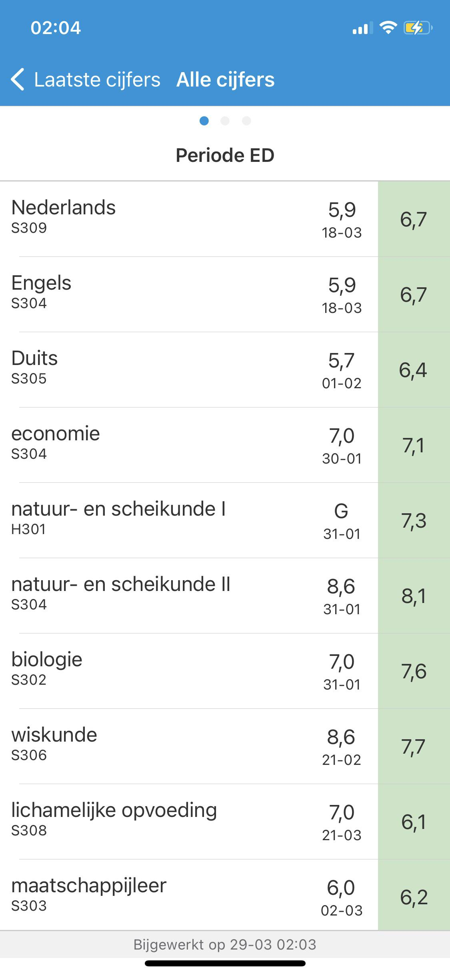
Wat zeggen cijfers over jou? 5 min
Bespreek in 2-tallen de volgende vragen:
Wat zeggen cijfers over jou?
Zou je zonder cijfers op school kunnen?

Slide 10
Wat doet een cijfer met ons?
Een cijfer over onze prestaties doet wat met ons:
Wanneer mensen doorhebben dat ze worden “gemeten” of “becijferd” gaan ze anders handelen.
www.maatschappij-wetenschappen.nl
Notes:
Het begrip wat hierbij past is indicatorisme.
Voor verdieping kan er gekeken worden naar slide 19.

Slide 11
Psychologische bijwerkingen
De ‘kosten’: gestreste werknemers
Gunstige effecten: rolonduidelijkheid verminderen
Uitdrijving van motivatie: je gaat dingen niet meer doen omdat je het leuk vindt, maar omdat je er een beloning voor krijgt.
www.maatschappij-wetenschappen.nl
Notes:
Een groep Australische onderzoekers stelt in een kritische bespreking van meetsystemen in organisaties dat kwantitatieve doelen en beoordelingen vaak niet in staat zijn om recht te doen aan de bijdragen van medewerkers. Erkenning van iemands inzet is echter van groot belang voor het welzijn en zelfbeeld van medewerkers, dus een (te) grote rol voor meetsystemen om persoonlijke ‘prestaties’ te beoordelen levert problemen op, zoals frustratie en het gebrek aan erkenning.
Prestatiemetingen kunnen ook positieve bijwerkingen hebben op de werkvloer. Ze helpen bijvoorbeeld om rolonduidelijkheid te verminderen.12 Organisatiewetenschapper Matthew Hall stelt dat leidinggevenden graag willen weten wat er van hen en van hun team verwacht wordt. Als dat onduidelijk is weten ze immers niet waar ze zich op moeten richten of hoe ze leiding kunnen geven, wat verwarring kan opleveren – en dus leidt tot mindere ‘prestaties’.
Een verschijnsel is het motivatie-uitdrijvingseffect. Dit effect betekent dat je intrinsieke motivatie om iets te doen vervangen wordt door extrinsieke motivatie wanneer er beloningen in het spel komen. Als gevolg kan iemands totale motivatie verminderen en kunnen ‘prestaties’ verslechteren, vergeleken met de situatie zonder de meting of beloning.
Verdieping op slide 20

Slide 12
Maatschappelijke bijwerkingen
Resultaatgericht
Prijskaartje van een prijskaartje
Competitie De vraag: ‘Wie ben ik’ wordt verdrongen door ‘Waar sta ik ten opzichte van anderen?’
www.maatschappij-wetenschappen.nl
Notes:
Het doet er niet meer toe hoe, waar en op welke tijden je je werk doet: slechts het resultaat telt, het liefst als een meetbaar doel geformuleerd. Wellicht versterkt door het vele thuiswerken sinds het begin van de COVID-19-crisis, wordt in veel organisaties tegenwoordig vooral gekeken naar de resultaten die je behaalt, in plaats van naar de manier waarop de resultaten worden bereikt.
Gedragseconoom Dan Ariely onderscheidt marktnormen van sociale normen en stelt dat in deze tweede situatie marktnormen een domein worden binnengebracht waar sociale normen gelden. Dat kan volgens hem tot problemen leiden en zelfs tot de erosie van die sociale normen. De markt associëren we namelijk met kille efficiëntie en afgemeten relaties. Het aanbieden van geld kan sociale verhoudingen aantasten en een relatie daadwerkelijk doen verschuiven naar een meer marktachtige, berekende relatie. Dergelijke principes hebben ook betrekking op organisaties. Stel dat allerlei kleine extra taakjes – Wil je even een kwartier voor mij invallen? – individueel gemeten, benoemd of zelfs beloond worden in een organisatie. Ja, dat is dan 5 euro. Als dit veelvuldig gebeurt, wordt de marktnorm genormaliseerd, wat tot de erosie van sociale normen kan leiden. Enerzijds maakt dat alles transparanter en duidelijker: voor wat hoort wat – zeker op de werkvloer. Maar een bijeffect van zo’n onmiddellijke beloning kan zijn dat in een organisatie mensen zich steeds meer gaan gedragen naar die marktnorm, en minder bereid zijn zomaar iets voor elkaar te doen. In zo’n omgeving sneuvelen noties zoals collegialiteit en flexibiliteit al snel.
De alomtegenwoordigheid van metingen en ranglijsten stort ons in een constante competitie met anderen. De grote beschikbaarheid van kwantitatieve informatie en het gemak waarmee we onszelf met anderen kunnen vergelijken, creëren zo een ononderbroken competitie. Door de sfeer van competitie die zo ontstaat, wordt de vraag ‘Wie ben ik?’ langzaam verdrongen door ‘Waar sta ik ten opzichte van anderen?

Slide 13
Bespreek in tweetallen (5 min)
Wanneer is de laatste keer dat je niet alleen maar voor een cijfer hebt geleerd?
Ervaar jij wel eens competitie op school als het gaat om cijfers?
Wat vind je daarvan?

Slide 14
Is meten dan wel weten?
Meet met mate
Verlies het doel niet uit het oog
Zie cijfers als startpunt, niet als eindpunt
www.maatschappij-wetenschappen.nl
Notes:
Indicatorisme en andere negatieve bijwerkingen van meten zijn niet altijd gemakkelijk waar te nemen, zeker niet op de korte termijn.
Helaas bestaat er niet een supertip om alle meetproblematiek in één keer de wereld uit te helpen. Daarvoor is iedere situatie te verschillend. In plaats daarvan hoop ik dat de thema’s, onderzoeken en anekdotes in dit boek, en in dit hoofdstuk in het bijzonder, helpen om tot een andere houding ten opzichte van meten te komen. Een houding die de voordelen van meten erkent, maar zich ook bewust is van de implicaties en beperkingen ervan. Zo’n instelling is nodig om goede afwegingen te maken en gedegen beslissingen te nemen over de inzetbaarheid en het gebruik van meetsystemen. De zeven tips die volgen dragen bij aan zo’n gezondere houding ten opzichte van meten
Meet met mate - Een gematigd gebruik van meetsystemen betekent: niet te veel. Bijvoorbeeld: als bij een balie of callcenter de gemiddelde tijd per geholpen klant wordt gemeten en dit als resultaat heeft dat medewerkers bitser reageren op klanten om maar zo snel mogelijk klaar te zijn, is dit een probleem. De keuze om een extra indicator als klanttevredenheid toe te voegen lijkt dan het meest logisch, terwijl stóppen met het meten van de gemiddelde tijd per klant ook nog altijd een mogelijkheid is. Dikwijls wordt gesuggereerd dat de toevoeging van meer metingen en datapunten vooruitgang betekent – ‘Meten is weten’ – waardoor het lijkt alsof het verwijderen van een meting met achteruitgang samenhangt. Als mensen lijken we ‘geprogrammeerd’ om bij de confrontatie met een probleem eerder iets te willen toevoegen dan weghalen. Maar in sommige gevallen kan er ruis optreden, kunnen metingen bevooroordeeld zijn, wordt er niets bekend over de oorzaken, kan indicatorisme in de hand worden gewerkt en zijn er allerlei belangrijke aspecten die níét worden gemeten.
Doel - Je kunt meten hoeveel uur docenten aan bijscholing doen per jaar, omdat dit misschien iets zegt over de verbetering van hun vaardigheden, wat vervolgens weer bijdraagt aan het hoofddoel: goed onderwijs. Misschien is dat voor de schoolleiding interessant om te weten, zodat die kan ingrijpen als deze meting te veel afwijkt van de waarde waarop gehoopt werd. Maar kost het verzamelen en invoeren van die informatie veel schaarse tijd, die docenten ook in het geven van onderwijs hadden kunnen steken?
Ook wanneer je samen een ondersteunend en gebalanceerd meetsysteem hebt ontworpen om de prestaties van medewerkers en de organisatie te meten, wil dat nog niet zeggen dat alle metingen nu onbetwistbaar zijn. Sterker nog, het is goed mogelijk dat verschillende medewerkers hetzelfde meetresultaat verschillend interpreteren. De resultaten spreken zelden voor zich. Bij elke meting speelt subjectiviteit een rol, zowel bij het bepalen wat en hoe er wordt gemeten als bij het interpreteren van verkregen meetwaarden. Ook de manier waarop je informatie uit een meetsysteem presenteert, kan invloed hebben op de interpretatie ervan. Hoewel elke situatie weer om een ander gebruik van meet­informatie vraagt, kan wellicht in het algemeen gesteld worden dat het goed is om die informatie te zien als een startpunt (voor gesprekken, om iets te leren, voor ontwikkeling) in plaats van als eindpunt. Cijfers kunnen helpen om een situatie beter te begrijpen, maar zijn zelden zo duidelijk dat na het zien ervan een verder gesprek, verdere verkenning of verdieping niet nodig is.
Verdieping op slide: 21

Slide 15
Bespreek in 2-tallen (5 min)
Hoe kunnen we ervoor zorgen dat we cijfers als startpunt en niet als eindpunt gebruiken in het onderwijs?

Slide 16
Profielwerkstuk
Onderzoek binnen je PWS:
Wat ga je dan precies meten? Met welk doel?
Wat betekenen die metingen?
Welke indicatoren kunnen bij jouw PWS een valkuil worden?
www.maatschappij-wetenschappen.nl
Notes:
Terugblik voor leerlingen om nog eens te kijken naar wat ze hier hebben opgeschreven.
Misschien zijn er bij bepaalde profielwerkstukken ook wel valkuilen te vinden, bepaalde indicatoren.

Slide 17
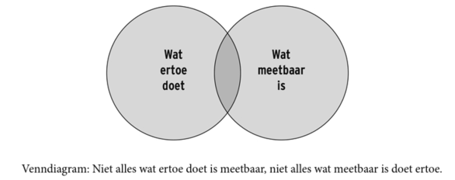
Meet met mate
Meer weten hierover?
Debat meetmaatschappij
www.maatschappij-wetenschappen.nl
Notes:
Het linkje verwijst naar een avond in Pakhuis de Zwijger, waar Berend in gesprek gaat met verschillende gasten die iets te maken hebben met het onderwijs.
Verdiepende slides: 19-21.

Slide 18
Interessante opmerkingen
Vanaf het begin van de gedocumenteerde geschiedenis tot 2003 werd zo’n 5 miljard gigabyte aan data verzameld – net zoveel als elke 10 seconden in 2015.
Zelfontplooiing vindt tegenwoordig vaker plaats op het werk in het plaats van thuis, bij je familie of in je vrije tijd. Een bijeffect daarvan kan zijn dat je misschien minder zin hebt om je verder te ontplooien, maar eerder kiest voor vermaak dat verder niet al te veel cognitieve inspanning kost.
Het meten van activiteiten en prestaties van medewerkers kan zo een manier worden waarop organisaties herdefiniëren wie we zijn – en dus hun macht uitoefenen. Meten heeft dus een sterke relatie met macht.
In 2014 werkten er maar 55 mensen bij Whatsapp
www.maatschappij-wetenschappen.nl
Notes:
Hier staan wat opvallende uitspraken uit het boek van Van der Kolk.

Slide 19
Verdieping slide 10: Indicatorisme
Wat is indicatorisme? (12.50 – 13.10)
Gerichtheid op makkelijke activiteiten
Vermijden moeilijke activiteiten
Korte termijn gerichtheid
Negeren wat niet gemeten wordt
Fraude of manipulatie
www.maatschappij-wetenschappen.nl
Notes:
In het filmpje legt de auteur zelf uit wat indicatorisme is: als het cijfer (de indicator) het ultieme doel wordt, ten koste van het oorspronkelijke doel, dan noemt hij het indicatorisme.
Van der Kolk onderscheid 5 vormen van indicatorisme
Gerichtheid op makkelijke activiteiten – politieke partijen die hele laagdrempelige moties schrijven om zo veel moties binnen te slepen.
Vermijden moeilijke activiteiten – iemand bij de administratie vermijd moeilijke klanten om zo de gemiddelde tijd per klant laag te houden.
Korte termijn gerichtheid – een fietsenmaker verkoopt een slechte fiets maar laat aan de klant blijken dat het een goede fiets is. Op korte termijn heeft deze fietsenmaker zijn doelen dan misschien gehaald, maar op lange termijn krijgt hij te maken met het effect van bijvoorbeeld negatieve recensies.
Negeren wat niet gemeten wordt – een student doet niet zijn best voor een vak omdat hij er toch geen cijfer voor krijgt.
Fraude of manipulatie – een werknemer moet zijn doelen halen en werkt daarom de hele nacht door. Zijn werkgever ziet alleen dat de doelen behaalt zijn, maar hij ziet niet dat het welzijn van de werknemer eraan ten onder gaat.

Slide 20
Verdieping slide 11: psychologische bijwerkingen
Een andere psychologische bijwerking van meten:
Cognitieve dissonantie.
www.maatschappij-wetenschappen.nl
Notes:
Het lijkt erop dat veel mensen er twee zeer tegengestelde opvattingen over prestatiemeting op na houden, wat doet denken aan cognitieve dissonantie. Twee tegengestelde opvattingen (over meetsystemen of kaassoufflés) kunnen volgens de cognitieve-dissonantietheorie leiden tot interne spanning omdat de ideeën die je hebt niet consistent zijn.

Slide 21
Verdieping slide 14: Is meten dan wel weten?
Meet met mate
Houd rekening met de context
Verlies het doel niet uit het oog
Doe het samen
Wees flexibel
Zie cijfers als startpunt, niet als eindpunt
www.maatschappij-wetenschappen.nl
Notes:
Indicatorisme en andere negatieve bijwerkingen van meten zijn niet altijd gemakkelijk waar te nemen, zeker niet op de korte termijn.
Helaas bestaat er niet een supertip om alle meetproblematiek in één keer de wereld uit te helpen. Daarvoor is iedere situatie te verschillend. In plaats daarvan hoop ik dat de thema’s, onderzoeken en anekdotes in dit boek, en in dit hoofdstuk in het bijzonder, helpen om tot een andere houding ten opzichte van meten te komen. Een houding die de voordelen van meten erkent, maar zich ook bewust is van de implicaties en beperkingen ervan. Zo’n instelling is nodig om goede afwegingen te maken en gedegen beslissingen te nemen over de inzetbaarheid en het gebruik van meetsystemen. De zeven tips die volgen dragen bij aan zo’n gezondere houding ten opzichte van meten
Meet met mate - Een gematigd gebruik van meetsystemen betekent: niet te veel. Bijvoorbeeld: als bij een balie of callcenter de gemiddelde tijd per geholpen klant wordt gemeten en dit als resultaat heeft dat medewerkers bitser reageren op klanten om maar zo snel mogelijk klaar te zijn, is dit een probleem. De keuze om een extra indicator als klanttevredenheid toe te voegen lijkt dan het meest logisch, terwijl stóppen met het meten van de gemiddelde tijd per klant ook nog altijd een mogelijkheid is. Dikwijls wordt gesuggereerd dat de toevoeging van meer metingen en datapunten vooruitgang betekent – ‘Meten is weten’ – waardoor het lijkt alsof het verwijderen van een meting met achteruitgang samenhangt. Als mensen lijken we ‘geprogrammeerd’ om bij de confrontatie met een probleem eerder iets te willen toevoegen dan weghalen. Maar in sommige gevallen kan er ruis optreden, kunnen metingen bevooroordeeld zijn, wordt er niets bekend over de oorzaken, kan indicatorisme in de hand worden gewerkt en zijn er allerlei belangrijke aspecten die níét worden gemeten.
Context – in sommige gevallen is het beter om tijd, aandacht en geld te besteden aan goede selectie, ontwikkeling en training van medewerkers, in plaats van allerhande procedures en metingen.
Doel - Je kunt meten hoeveel uur docenten aan bijscholing doen per jaar, omdat dit misschien iets zegt over de verbetering van hun vaardigheden, wat vervolgens weer bijdraagt aan het hoofddoel: goed onderwijs. Misschien is dat voor de schoolleiding interessant om te weten, zodat die kan ingrijpen als deze meting te veel afwijkt van de waarde waarop gehoopt werd. Maar kost het verzamelen en invoeren van die informatie veel schaarse tijd, die docenten ook in het geven van onderwijs hadden kunnen steken?
Samen - Het meetsysteem samen ontwerpen kan motiverend werken: medewerkers worden, als ze meehelpen met het ontwerpen van indicatoren, meer betrokken bij de organisatie, en dit kan leiden tot verhelderende dialogen. Door gesprekken met elkaar te voeren over mogelijke metingen, kan een bredere discussie ontstaan over vragen als ‘Wat is ons hoofddoel?’ en ‘Wat zouden we moeten meten?’, maar ook: ‘Wat is onmeetbaar maar belangrijk?’ Dit kan vervolgens helpen om te bepalen en te begrijpen waar het ten diepste om gaat in een organisatie
Flexibiliteit is belangrijk, zowel bij het (her)ontwerp als bij het gebruik van een meetsysteem. Flexibiliteit bij het ontwerp van een meetsysteem betekent dat het aangepast moet kunnen worden als dit gewenst is – bijvoorbeeld als blijkt dat iets gemeten wordt wat niet meer van belang is of allerlei problematische bijwerkingen genereert. Ontbreekt dit aanpassingsvermogen, dan ontstaan er rigide meetsystemen die bijdragen aan meetmoeheid en zinloze bureaucratie. Flexibiliteit bij het gebruik betekent dat er niet stug met metingen wordt omgegaan. Ze zijn er als het goed is om te ondersteunen, niet om te frustreren. Kun je iets leren van een meting? Super! Helpt een meting om een betere beslissing te nemen? Mooi. Zijn meetresultaten onnauwkeurig of bevooroordeeld en leveren ze allerlei problemen op? Houd er dan niet aan vast.
Ook wanneer je samen een ondersteunend en gebalanceerd meetsysteem hebt ontworpen om de prestaties van medewerkers en de organisatie te meten, wil dat nog niet zeggen dat alle metingen nu onbetwistbaar zijn. Sterker nog, het is goed mogelijk dat verschillende medewerkers hetzelfde meetresultaat verschillend interpreteren. De resultaten spreken zelden voor zich. Bij elke meting speelt subjectiviteit een rol, zowel bij het bepalen wat en hoe er wordt gemeten als bij het interpreteren van verkregen meetwaarden. Ook de manier waarop je informatie uit een meetsysteem presenteert, kan invloed hebben op de interpretatie ervan. Hoewel elke situatie weer om een ander gebruik van meet­informatie vraagt, kan wellicht in het algemeen gesteld worden dat het goed is om die informatie te zien als een startpunt (voor gesprekken, om iets te leren, voor ontwikkeling) in plaats van als eindpunt. Cijfers kunnen helpen om een situatie beter te begrijpen, maar zijn zelden zo duidelijk dat na het zien ervan een verder gesprek, verdere verkenning of verdieping niet nodig is.

